Slide 1
114學年度新進教師研習營
人事類作業相關規定簡介
報告人：人事室 蘇詔勤主任

Slide 2
大綱
壹、教師證書申領
貳、薪資與工作獎金
參、出勤規定
肆、晉級
伍、適任性評量
陸、升等
柒、參加學術會議
捌、就醫長庚醫院優待
玖、婚喪賀奠
拾、退休
拾壹、研究助理管理
拾貳、新進教師服務網

Slide 3
教師證書申領
尚未取得教師資格者。
教育部學審會 大專教師送審通報系統網站（https://www.schprs.edu.tw/wSite/Control?function=IndexPage）填寫履歷並列印紙本資料、線上送出後，再將紙本履歷表簽名並附上二吋相片一張交至人事室。
涉及個人權益，請儘速辦理。

Slide 4
薪資 項目
本薪
學術研究費
工作獎金
主管加給
超授鐘點費
導師津貼
其它津貼等
績優教師彈性薪資
長庚醫院研究獎勵金
國科會研究獎勵金

Slide 5
薪資 核敘方式(一)
本薪：依私立專科以上學校教職員工敘薪原則，自所聘職務第一級起敘，例如剛獲博士學位者以助理教授俸額330、副教授390、教授475任用。若與現職職務等級相當且服務成績優良之年資，得在本職最高年功薪範圍內按年採計提敘薪級。
學術研究費：依教授、副教授、助理教授、及講師等 四種標準核給。
工作獎金：為本校較公立學校多出之部份，依照教師 前一學年度之教學、研究、行政服務(含輔導)及實務 參與等項目表現與貢獻加以評核計給。
新進教師保障工作獎金，教授保障1年、每月41,667元，
副教授保障2年、每月37,500元，助理教授保障3年、
每月33,334 元。

Slide 6
薪資 核敘方式(二)
主管加給：依所擔任學術行政主管之等級參照教育部頒訂標準核給。
超授鐘點費：依照教師每週超過基本授課時數之數額計給。
導師津貼：凡擔任導師者依職級發給導師津貼。

Slide 7
薪資 發放日期及方式
自到職日起薪、離職日止停支薪津。
薪資一律轉存金融機構。報到後請至指定金融機構開戶，並至人事室登記帳號再由人事人員輸入建檔，以利薪資轉存。
每月五日領取上月份之薪資，薪資明細可上網查詢。(先進入本校網頁，點選行政服務/人事室/薪資查詢，惟需先申請密碼 )

Slide 8
薪資 年終獎金發放
發放日期：每年1月20日，若該日距春節超過15日以上時以農曆春節前15日為發放日。
發放原則為發放日仍在職者始發給。
發放標準：教師及助教比照公立學校以1.5個月之月薪額（含本薪+學術研究費+主管加給）核計。

Slide 9
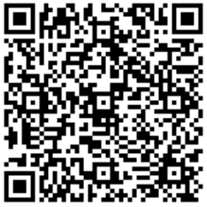
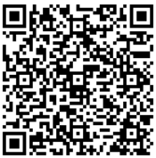
教師工作獎金
每年六月進行全校教師工作獎金評核，依教師前一學年度工作表現與貢獻，評核計發下一學年度每月工作獎金。
每年6~7月會由系統自動發送教學評核表、研究評核表、行政服務評核表予教師填報確認，經彙總且呈准後自8/1起按月核發一年。
評核項目分為教學、研究、行政服務及實務參與等四項，評核資料為上一學年度（即上年度八月起至本年度七月止）之資料為準。
評核結果依其總積分核給點數，最高可達到150點，再依當年每點核給金額，計算出工作獎金。
教師工作獎金核發辦法
獎勵教師改進教學研究著作要點

Slide 10
教師工作獎金 教學評量項目
教學評核計分之評核項目包括教學表現、教學意見調查、參加校內外教學提升活動（如研討會、工作坊及演講等）之時數及特殊教學貢獻。教學型教師總分為60分、研究型教師總分為45分，由系所（中心）主管及院長評核。
教學表現 15分、教學意見調查佔 8分、參加校內外教學提升之活動（如研討會、工作坊（workshop）及演講等）之時數 4分。
特殊教學貢獻：教學型教師33分、研究型教師18分。配合學校政策開設創新或跨領域教學課程、教學評量優異及其他特殊教學表現事項。由教師填寫特殊教學事蹟並檢附相關佐證資料，經系所（中心）主管及院長評核，彙整至教務處確認。

Slide 11
教師工作獎金 研究評量項目
研究評核計分項目包括研究計畫及學術成果，教學型教師 總分為30分、研究型教師總分為45分。
研究計畫：主持國科會或國家衛生研究院所委託之研究計畫、教育部教學實踐研究計畫。
學術成果：
  第一作者或通訊(負責)作者之著作、展演、競賽成果等，最多採計三篇。
  標竿期刊為期刊排名於各領域前15%或引證係數大於或等於20者。 當年度論文如有發表於標竿期刊中(含第一作者及通訊作者)之第二篇及第三篇可以每篇 40 分外加於研究評核計分，合計於總計分中。
  引證係數(Impact Factor)以期刊引文分析報告(Journal Citation Reports)最新影響係數及領域排名為準。

Slide 12
教師工作獎金 行政服務(輔導)評量項目
依參與行政服務所付出之心力評核。擔任行政主管最高得分上限為42~50分，一般教師最高得分上限為33分。
行政職務：擔任各級行政主管、社團輔導老師、參加校級委員會委員等不同工作核給分數。
外部行政服務：國科會各學門召集人、學術性學會理事長或理事、總統府或行政院級國家政策擬定、審查或諮議委員會。
國際性期刊編輯
國際事務：主辦國際級學術活動、帶隊參加國外暑期課程、推動校園雙語化翻譯工作。

Slide 13
教師工作獎金 實務參與評量項目
執行產學合作計畫金額/推廣教育計畫金額
輔導育成廠商
參加台塑企業應用技術研討會
指導學生參加創新創業競賽
執行技術移轉案授權權利金
國際實習點
輔導學生成立創業團隊

Slide 14
出勤 規定
教師除教學外尚有輔導學生與研究之責，因此除教學時間外，請教師積極進行學生輔導與研究工作。
教師每年核給14日特休，(新進教師自到職日依當年度所餘月數比例計給)，當年度未休完者得累積至次年度休完。
事假全年14天（其中家庭照顧假為7日），申請事假一次不得超過5日。產假42日（不含例休假日）。
請假之最小單位：產假以日計，陪產檢假及陪產假以小時計，其餘各種假別以半小時計。
除病、喪假外各種假別應事先請准。
其餘各類假別請參考考勤管理辦法。

Slide 15
教師晉級
教師晉級依「教師晉級辦法」
通過適任性評量
任職或升等提升薪額滿一年以上(以學年度為準，計算至月份)
經三級教評會通過後自8月份起晉級

Slide 16
適任性評量 對象及相關辦法
為維護及提升教師教學與研究品質而訂定。
依「教師適任性評量辦法」第2條規定，一般新進教師於到任後三年納入評量。
依「臨床西醫教師服務準則」第6條規定，臨床新進教師於到任後滿五年納入評量。

Slide 17
適任性評量 評核頻率
 | 評核頻率 | 連續通過二次
教授 | 3年 | 5年
副教授 | 2年 | 4年
助理教授、講師 | 1年 | 2年
臨床教師 | 3年 | 3年
一般教師、臨床中醫教師評量未通過者，次年需續接受評量。
臨床西醫教師評量未通過者，第三需續接受評量。

Slide 18
免接受評量條件 永久
獲選為中央研究院院士等各國國家級院士。
曾獲頒教育部學術獎、國家講座或其他同等級之學術榮譽或成就。
曾獲得國科會傑出研究獎三次以上(含)（96學年以前）或曾獲得國科會傑出研究獎一次(96學年（含）以後)。
曾獲得國科會甲等研究獎十二次以上(含)(一次傑出研究獎相當於三次甲等研究獎)。
教授曾擔任國科會專題計畫主持人十五計畫年以上(含)。
曾獲選為經研發處認定之高被引用學者。
60歲以上（含）教師。

Slide 19
免接受評量條件 單次申請
本校各級專任教師評量三年內期間符合下列條件之ㄧ者，該次得免接受評量。
獲聘為本校特聘講座、講座或特聘教授期間。
獲教育部教學奬項或教學實踐研究計畫。
獲本校優良教師教學獎、傑出教學獎、研究獎、傑出研究獎。
曾執行國科會或國衛院計畫，且符合以下條件之一者：
  發表「期刊影響係數」(Impact Factor、IF)≧15 或領域排名＜ 15%之第一或通訊作者原始論文一篇。
  「研究表現指數」（Research Performance Index、RPI）原始 分數≧120。(依醫學院研究評量計分方式計算)。
  入選全球 2%頂尖科學家。
  年度「學科正規化引文影響力指標」(Category Normalized Citation Impact、CNCI) 曾高於 1.1。

Slide 20
免接受評量條件 緩評、延後評量
懷孕或罹患中央健康保險署所公告重大傷病教師得申請延後一年評量。申請延後評量之教師應於公告評量年度三月底前提出申請，經校長簽准同意，並得延長其評量項目檢附資料之年限。
留職停薪之教師得予緩評。

Slide 21
適任性評量 作業流程(一般教師)
人事室於每年二月公告評量對象。
受評教師至「教師適任性評量資料彙整系統」填寫並檢附相關文件。
系所主管初核，院教評會複核，再送回人事室彙總提報校教評會。
路徑：長庚大學校務資訊系統
➔(A)各項申請/查詢
➔教師適任性評量資料彙整系統

Slide 22
適任性評量 作業流程(臨床教師)
人事室於每年二月公告評量對象至各院區教學部及人資部。
院區教學部通知各專科秘書受評名單。
受評教師填具「臨床教師適任性評量教學評核表」、「臨床教師適任性評量論文評核表」及檢附相關文件後，寄回本校任教系所。
由系所主管初核，院教評會複核，再送回人事室彙總提報校教評會。

Slide 23
適任性評量 評量項目
教師評量分成研究型及教學型兩類
評量項目包括教學、研究、及輔導與服務三項
 | 教學 | 研究 | 服務
研究型 | 30% | 60% | 10%
教學型 | 60%+20%或70%+10% |  | 20%

Slide 24
適任性評量 評量細則(一般教師)
教學部份之評量：由系所（中心）主管評核，包括教學時數、教學表現、教學意見調查、參加校內外教學提升活動（如研討會、工作坊（workshop）及演講等）之時數。
研究部份之評量：以近三年之研究成果依各院、中心之「研究評量標準」評量。
服務部份之評量：依擔任各級行政主管、導師、社團輔導老師、擔任委員會委員等不同工作核給分數，其中教學型與研究型各有不同之給分標準。

Slide 25
適任性評量 評量標準(一般教師)
教學分項成績不得低於該項總分之50％（含）、行政與服務之分項成績不得低於該項總分之30％（含）。若任一項評分未達上述規定時，視為不通過。教學、研究，服務三項之總分未達 70 分者亦視為不通過。
未通過評量之案件，提校教評會確認。經確認，次學年起扣減工作獎金，不得晉級、兼職、兼課，亦不得擔任各級教師評審委員會委員。
教師評量連續兩學年未通過者，提三級教評會決議是否續聘。

Slide 26
適任性評量 分類、項目(臨床教師)
 | 醫學教育組(教學型) | 學術組(研究型)
教學時數 | 須符合規定(一學年以36週計算，教授4小時/週、副教授及助理教授4.5小時/週、講師5小時/週)。
教學評核 | 教學評核表現優良，且教學評核每一項目需達該項目分數之80%。 | 教學評核每一項目需達該項目分數之50%以上。
論文發表 | 三年內需有SCI、SSCI、TSSCI及THCI第一或指導作者以醫學教育為主題之論文發表(教學實務研究著作或教學實務成果技術報告)。 | 三年內需有SCI第一或指導作者論文發表。
服務 | 擔任導師任務；參與委員會、醫學教育、校友會、課程規劃等
未通過評量之案件，提校教評會確認。
教師評量連續三學年(中醫兩學年)未通過者，須轉兼任教職(仍需符合兼任聘任標準)，或辭專任。

Slide 27
教師升等 辦法
依本校「教師升等辦法」辦理。
教師升等校內教師每年三月底前提出，臨床教師每年一月、七月底前提出，最近三年內每年均須達到教師晉級標準、並通過教師適任性評量（依本校「教師晉級辦法」及「教師適任性評量辦法」之規定）才可提出。

Slide 28
教師多元升等 管道
升等管道 | 送審著作類型
學術研究升等 | 學術期刊論文、研討會論文、專書
教學實踐研究升等 | 教學實踐研究成果技術報告或已出版公開發行之教學實踐研究著作
產學應用研究升等 | 產學應用研究成果技術報告(含技轉、專利、政府與民間專案計畫成果)
藝術作品及成就證明升等 | 創作(展演)報告
體育成就證明升等 | 本人或指導學生之競賽報告

Slide 29
教師升等 送審篇數
代表作：
  各職級升等申請均須提交代表作 (專門著作、作品、成就證明、或技術報告) 一篇(件)。
  本職後且三年內出版者為限。
  以長庚大學列名發表(含兼任)。
  須以申請人為第一作者(申請升等副教授以上，其代表著作得以第一作者、或為責任(或通訊)作者)。
參考著作：
  申請升等教授需提出論文三~七篇，升等副教授需提出論文二~五篇，升等助理教授需提出論文一~三篇，實際篇數依本校「各學院教師聘任及升等審查作業準則」規定。
  本職後且七年內出版者為限。

Slide 30
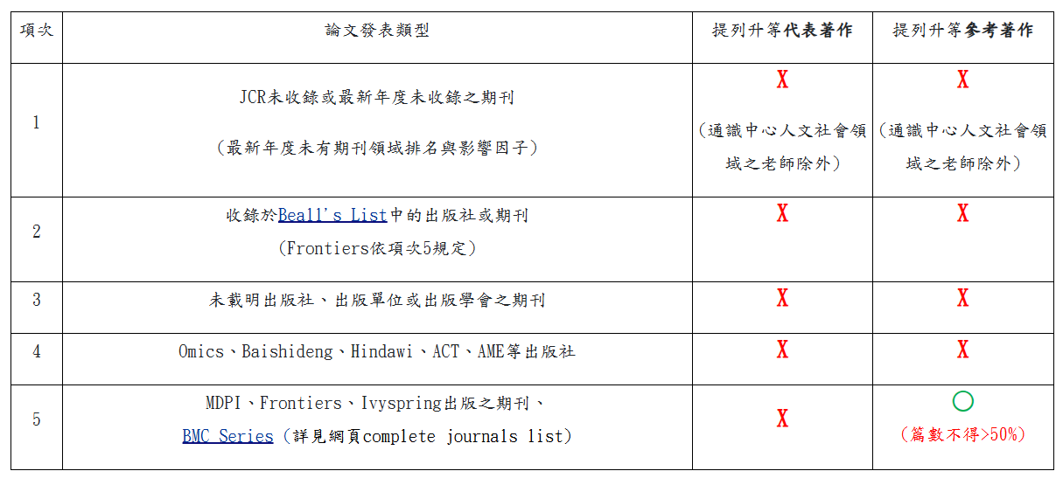
教師升等 爭議性期刊
一、禁止使用掠奪性期刊論文作為代表作與參考著作。
二、教師升等代表作以原著論文(original research article)為原則，須檢附出版社審稿修正
意見，且不得為爭議性出版社或巨量期刊之論文。
三、教師升等參考著作，爭議性期刊含巨量期刊論文比例，不得超過 50%。
四、掠奪性、爭議性及巨量期刊之判別，依本校研發處網站公告。
本校教研人員升等著作選擇原則
＜詳請參閱研發處網站公告(連結)＞

Slide 31
參加學術會議 原則
參加與專長領域有關之國內外學術研討會或在學術研討會專題報告，得申請公假參加會議。
參加學術會議經費須先申請校外單位補助，未獲補助或獲部份補助，始依「教職員參加學術會議辦法」申請研究計劃補助費補助，或自費參加。
對提高本校聲譽有顯著貢獻（如發表重大突破性之論文），或參加具提升本校教學研究性質之學術會議，經部門主管認可及校長核准，得申請學校公費補助 。

Slide 32
參加學術會議 事先申請
依據教職員參加學術會議辦法
申請手續：應於會議前二週至CGU FLOW線上核簽管理系統->人事室線上表單->『教職員參加學術會議申請系統』
填單申請（檢附該學術會議之資料，發表論文者另檢附擬發表之論文稿），經部門主管核簽後，呈校長核決。
※如未依規定於會議前二週進行申請，恕無法受理。
另依國外出差旅費報支規定，出差人員應於出發前完成簽報程序，並經機關首長核准其出差行程及天數；未經事先核准者，不得報支相關費用。

Slide 33
參加學術會議 費用補助
以研究計畫經費補助、學校公費者，悉依相關規定標準辦理。未有規定者，依下列規定申請：
往返機票：依「出差辦法」報支旅費，以經濟艙且直達路程為原則，憑收據實報實銷。
生活補助費：依「出差辦法」之「國外出差日支生活費標準表」所定各地區之費用報支標準辦理。
註冊費：憑收據報銷，以美金六百元為補助上限。

Slide 34
參加學術會議 職責
申請公假，以研究計畫補助費或學校公費參加學術會議者，應於銷假上班後一週內將心得報告上網登錄，再檢據核銷（核銷時請檢附心得報告）。
  (報告登錄路徑：校務資訊系統→研究成果登錄→教師研究與技術合作成果登錄系統→學術會議報告)
使用學校公費參加學術會議者，必須於參加會議後三年內以本校名義將論文刊登於期刊雜誌，若未依規定發表應將參加會議期間所支領之費用全部償還校方。

Slide 35
福利事項
長庚醫院提供教師本人及眷屬就醫優待。
三節禮品、生日禮券、子女獎學金、子女就讀本校學費補助、婚喪賀奠品及賀奠金及生育津貼。。
健康守護，每二年安排免費健康檢查。
每滿5年致贈金幣一枚。教育部於教師工作滿10、20、30及40年致贈資深優良獎勵金。

Slide 36
就醫長庚醫院優待
以「家屬醫療優待名單」申請，並檢附相關文件。
凡本人或家屬至長庚醫院各院區就診時，提示個人身份證明文件，表明為員工或家屬，櫃台人員即可據以辦理優待事項。
員工掛號費全額計收，保險規定不給付之項目(含自費就醫一律給予優待)，餘相關規定依「就醫長庚醫院優待辦法」辦理。 (※實際優待項目與折數均依長庚醫院核定為准)

Slide 37
婚喪賀奠 原則
為使本校教職員工及其眷屬於發生婚喪時，申請本校賀奠品、賀奠金有所遵循，並減輕直屬主管賀奠金負擔。
本校教職員工、聘約人員本人及其父母（結婚或入贅後，仍以親生父母為限，受收養者則為養父母）、配偶與未婚子女。
賀奠金 (品) 之申請應於宴客日十天前、結婚日起算一個月內或出殯日前完成申請程序。

Slide 38
婚喪賀奠 學校賀奠項目及標準
賀奠品：包括喜幛、毛毯、花圈、花籃、輓聯、床罩及涼被等 7項，每項金額標準為新台幣 2000元。當事人得擇一申請。
賀奠金：以董事長名義統一致贈賀金新台幣
3,600元，奠金新台幣 3,500元。

Slide 39
婚喪賀奠補助 直屬主管賀奠金標準
婚喪賀奠依實際直屬主管人數申請補助至校長。本校補助各級直屬主管賀奠金額1,300~2,400元。
各級直屬主管係指按行政組織系統直接督導或指揮當事人工作者。
定期契約人員婚喪賀奠統由所屬組長級(含)以下主管共同致贈賀奠金，其補助金額，賀金為新台幣2,200元，奠金為新台幣2,100元。

Slide 40
退休 條件
退休申請及福利專區 說明
自願退休
  年滿 60歲者
  任職滿 25年者
屆齡退休
  年滿 65歲者

Slide 41
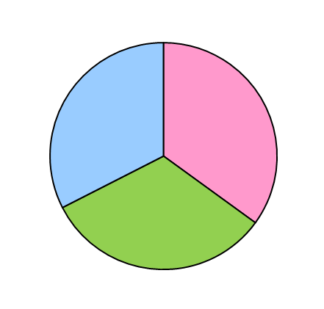
退休 退休金來源 (一)
政府負擔比例 32.5%
教職員負擔比例 35%
私校退撫儲金
自主投資
舊制儲金
(98.12.31以前年資)
年資<15年=(年資×2-1)×
(本薪+930)
年資≧15年=(年資×2+1)×
(本薪+930)
依個人意願
提撥之增額儲金
(詳閱人事室網頁-
教職員退撫專區)
公保養老給付
(詳閱人事室網頁-
公教人員保險法專區)
公保養老給付
(詳閱人事室網頁-
公教人員保險法專區)
新制儲金
每月須共同存入專戶的金額=
本薪薪額的2倍×
提撥率12%
+
+
+
公保養老給付(需繳付公保保險費滿15年以上) (1)一次請領=請領時的前10年投保額(即本俸額)
平均值×年資×1.2(最高以給付42個月為限) (2)年金按月領=請領時的前10年投保額(即本俸額)
平均值×年資×給付率(保險年資每滿一年按平
均投保薪資，在給付率0.75%~1.3%之間計算)
公保養老給付(需繳付公保保險費滿15年以上)
(1)一次養老給付請領金額=有效年資給付月數×事故當月保俸(即本俸額)(最高以給付42個月為限)。
(2)養老年金給付(月領)請領金額=請領時的前10年平均保俸額(即最近10年平均本俸額) ×給付率(保險年資每滿一年，在0.75％(基本年金率)至1.3％(上限年金率)間核給) ×給付年資。
學校提撥比例 32.5%

Slide 42
退休 退休金來源 (二)
私校退撫儲金
  舊制：98.12.31以前年資。學校撥繳 3％學費。
  新制：99.1.1以後每月存入之退撫儲金加上年收益總額。個人依本薪之2倍*12%*35%按月提繳，餘 65%由學校與政府平均負擔。
  新制增額提撥儲金：依個人意願提撥之增額儲金本息。
公保養老給付
  每月公保保險費，個人本薪*費率(8.89-10.32%)* 35%按月提繳，餘 65%由學校與政府平均負擔。

Slide 43
退休 私校退撫儲金給付方式
依年資15年內一次領取，15年以上可選擇分期請領或一次給付。
一次給付，以個人之退撫儲金專戶本息及依新制實施前任職年資應給付退休金(舊制)之總和一次領取。
分期請領，給付金額及投資組合由教師自行決定，於每月定期方式給付。
(舊制以最後在職之薪級，按退休生效日在職同等級人員本薪加新臺幣930元為基準計算。)

Slide 44
退休 增額提撥儲金
「增額提撥」指私立學校斟酌其財務狀況及學校發展重點，為其教職員增加提撥退休、撫卹、離職及資遣給與準備金，學校教職員可依個人意願配合提撥，亦可不提撥。
其目的為藉由穩健之投資操作提高資金運用效率，並透過信託財產（信託財產採集合運用分戶管理）之安全性保障教職員、鼓勵教職員長期儲蓄及保障未來退休後生活，樂活退休。
可至人事室網頁私校教職員退撫專區下載增額提撥申請(變更、退出)表提出申請。

Slide 45
退休 公保養老給付方式
一次養老給付：被保險人依法退休、資遣，或繳付公保保險費滿 15年，並且年滿 55歲以上而離職退保時，給予養老給付。
養老年金給付：符合下列條件之一者
  繳費滿 15年以上且年滿 65歲。
  繳費滿 20年以上且年滿 60歲。
  繳費滿 30年以上且年滿 55歲。

Slide 46
研究助理管理 適用勞動基準法
自103年8月1日起私立各級學校編制外之工作者
(不包括僅從事教學工作之教師)適用勞動基準法，包括專任助理、工讀生(學期與短期專案工讀生)及聘任校外計畫助理及工讀生。
單位主管及計畫主持人聘任此類人員，應依規定為其加保勞保(退)。

Slide 47
研究助理管理 兼任計畫助理及臨時工保險
依據「長庚大學學生兼任助理學習與勞動權益保障處理規範」學生兼任助理分為「學習型」與「勞動型」兼任助理兩類：
  學習型助理：屬「課程學習」或「附服務負擔」以學習為目的，非屬於有對價之僱傭關係，加保團體保險，投保經費由教育部補助（排除委辦計畫聘任者）。
  勞僱型助理：非屬學習助理者，與學校間具有勞僱關係，適用勞基法須遵守勞動契約，加保勞工保險及勞工退休金，投保經費由聘任計畫支付。

Slide 48
研究助理管理 報到及保險
依勞工保險條例規定，新進人員應於到職當日加保，其保險效力自申報加保當日起算。首先於校務資訊系統Flow系統送出新聘申請審核流程完成後，聘任主管務必確認於起薪日前四個工作日備齊報到資料送抵人事室，完成報到手續。人事室必須於起薪日當天完成加保作業。(報到時間為上班日9:00~12:00，兼任助理起薪日為每月1號~20號。)
若報到資料延遲送達人事室，則以人事室收件日後第四個工作日為勞保加保日與計薪起始日，無法往前追溯。

Slide 49
研究助理管理 新聘人員流程
研究計畫人員聘任申請系統需使用校務資訊系統登入
請參考以下路徑
人事室>各項服務>研究計畫聘用須知
人事室>各項服務>計畫聘用人員申請、報到
人事室>各項服務>辦理報到手續

Slide 50
研究助理管理 聘用外籍人員
聘用非本國籍之外籍人員，於報到前應申辦完成工作證。報到時，應檢附主管機關核准之工作許可證明文件及居留證等影本。未檢附完整證明文件者，無法受理報到作業。
申請工作證參考路徑
人事室>各類專區>聘僱外國專業人員工作許可證專區

Slide 51
研究助理管理 轉任/續聘/薪資異動
  聘任終止(異動生效日) 10日前 至「研究計畫人員聘任申請系統」辦理異動申請，申請表填畢經線上核簽流程完成即可完成轉任續聘作業。
  聘僱期限屆滿前，如仍未辦妥轉任或續聘，系統將管制人員停止支薪並退保，聘用人員必須辦理離職，若要再聘任須重新辦理新聘報到流程。

Slide 52
研究助理管理 離職
  聘任人員若於聘僱期間中途離職或聘僱期限屆滿不再續聘，應於離職生效日前一個月提出離職申請，並於離職生效日前完成各部門會簽流程，將離職申請單送抵人事室辦理離職。人事室必須於離職當天完成退保作業。

Slide 53
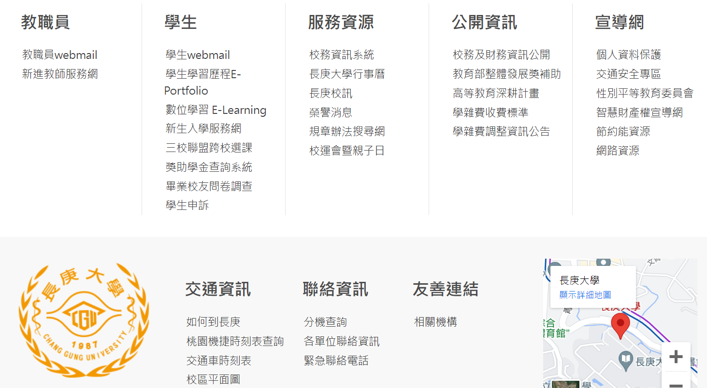
長庚大學首頁 新進教師服務網連結
新進教師服務網

Slide 54
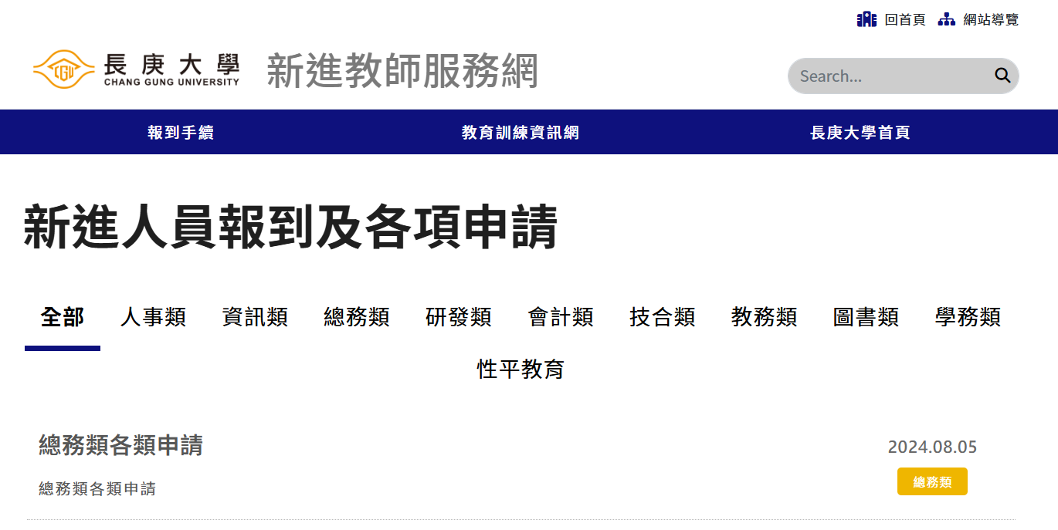
新進教師服務網
教育訓練資訊網

Slide 55
聯絡人事室
人事室主任：蘇詔勤（分機 3859）、副主任吳珍桂(分機3185)
教師新聘、升等業務：林佳欣（分機 5111）
敘薪送審、晉級作業：麥雯華（分機 3471）
教職員計薪、公健保業務：吳明峯（分機 5070）
研究助理聘任、晉級、薪資：李嫚云（分機 3877）
新進人員報到、服務證明：莊雨蓁（分機 3877）
教職員退撫、考勤：馮瑜勳（分機 3471）
職員證發放、工作證申請、勞保業務：楊青芳（分機 3858）
教師聘書及考核：邱馨瑩（分機 2603）
教師證書申領、升等資格審查報部：孫筱雯（分機 3858）

Slide 56
以上說明
歡迎指教

